Slide 1

6장. 페이지 처리와 검색
pagination

Slide 2
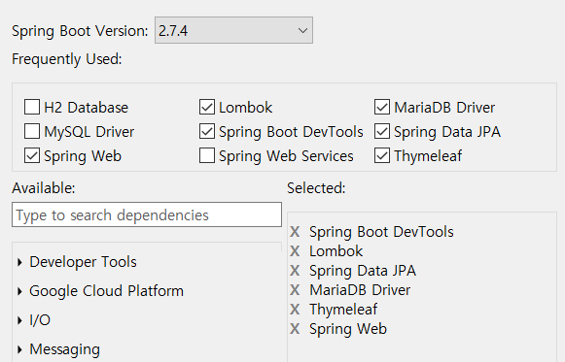
GuestBook 프로젝트 생성
guestbook 프로젝트 생성

Slide 3
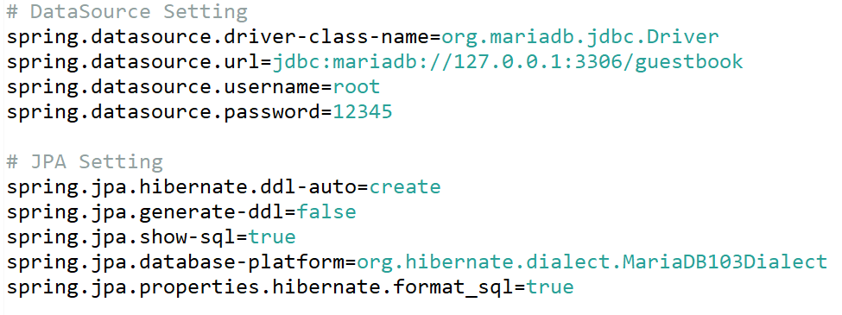
GuestBook 프로젝트 생성
guestbook 프로젝트 생성

Slide 4
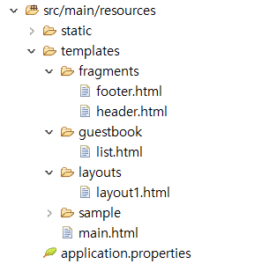
GuestBook 프로젝트 생성
guestbook 프로젝트 생성

Slide 5
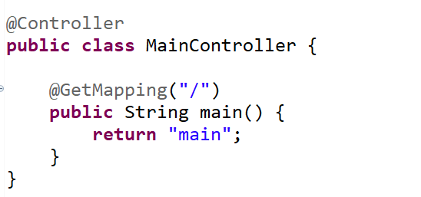
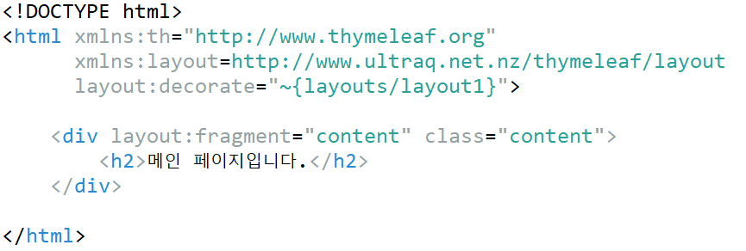
GuestBook 프로젝트 생성
MainController

Slide 6
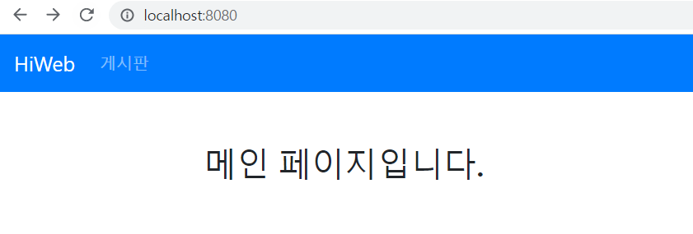
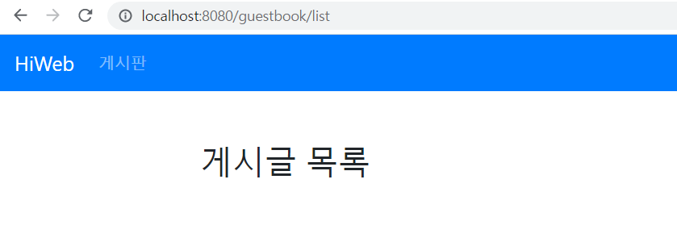
페이지 처리

Slide 7
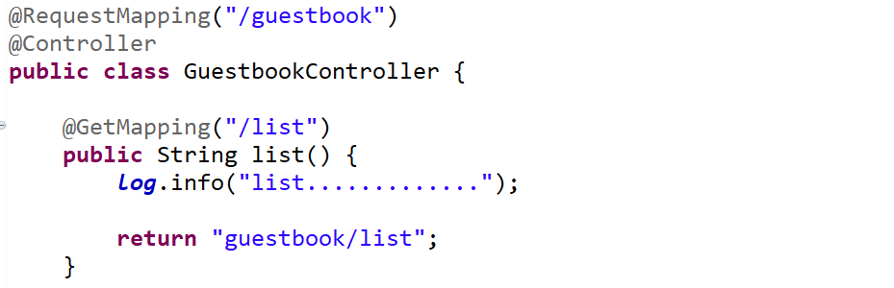
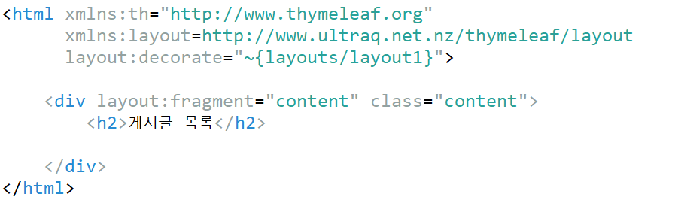
GuestBook 프로젝트 생성
GuestbookController

Slide 8
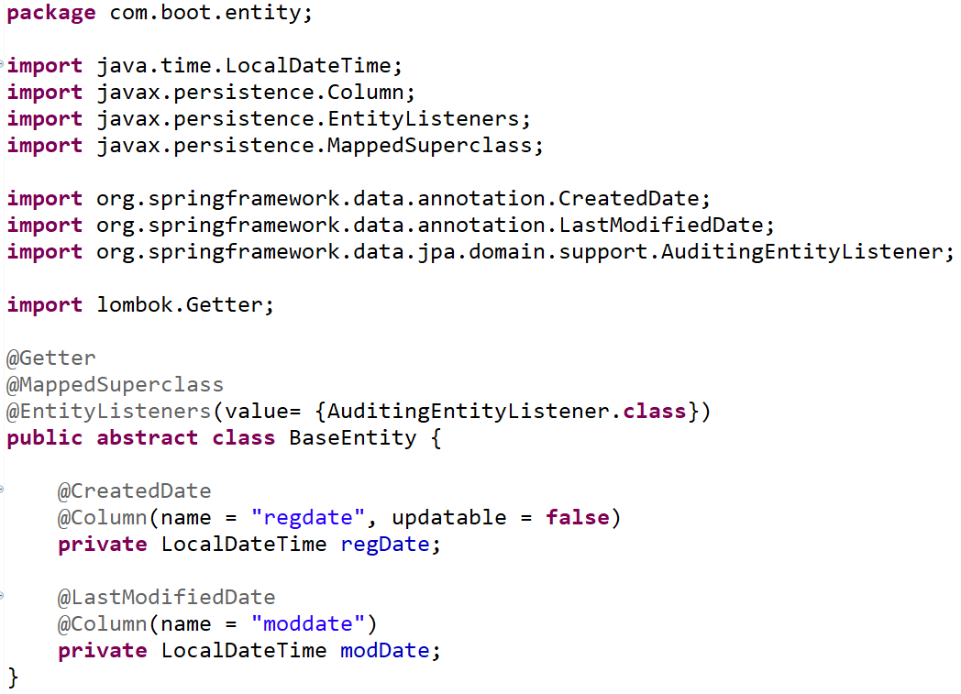
페이지 처리
자동으로 처리되는 날짜 / 시간 설정
엔티티 객체의 등록 시간과 최종 수정 시간을 담당하게 될 BaseEntity 클래스를 추상 클래스로 작성함.

Slide 9
페이지 처리
자동으로 처리되는 날짜 / 시간 설정

Slide 10
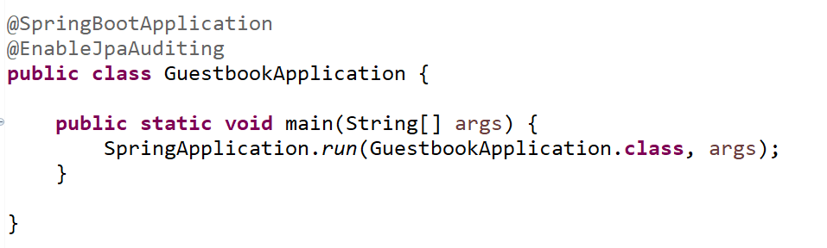
페이지 처리
@EnableJpaAuditing 설정 추가
AuditingEntityListener를 활성화 시키기 위해서는 프로젝트에 @EnableJpaAuditing을 추가함

Slide 11
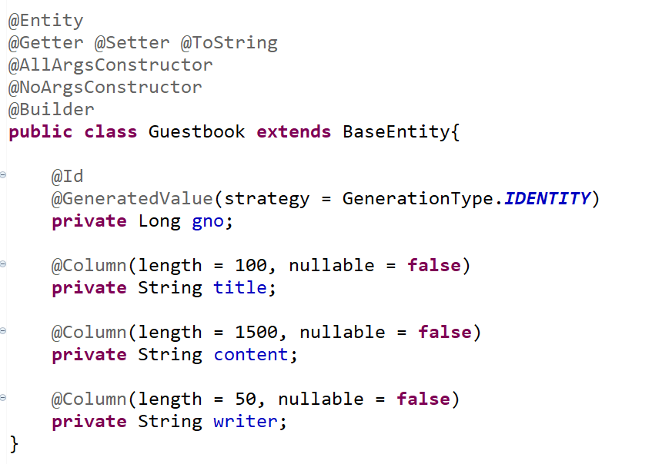
페이지 처리
Guestbook 엔티티 클래스 생성 – BaseEntity를 상속

Slide 12
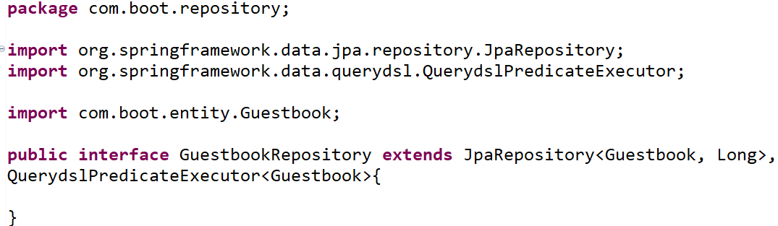
페이지 처리
GuestbookRepository 인터페이스

Slide 13
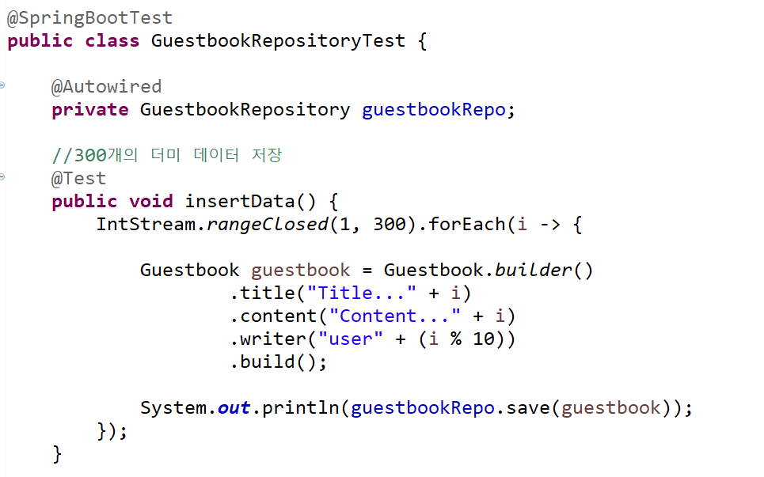
페이지 처리
GuestbookRepositoryTest 클래스

Slide 14
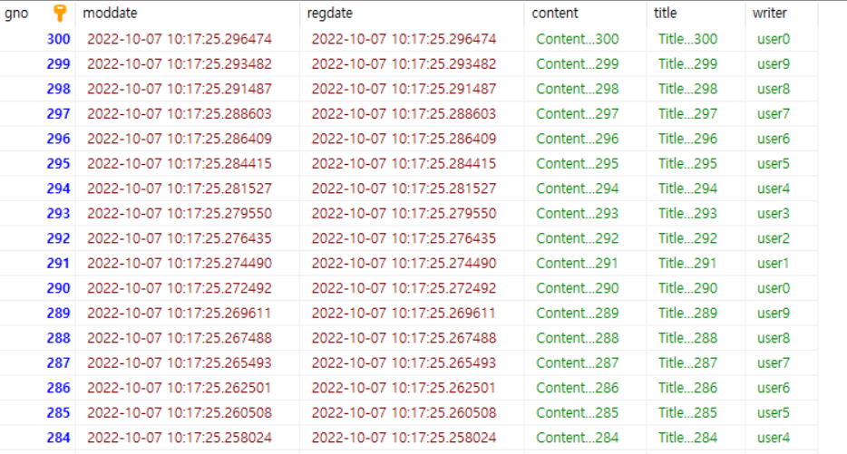
페이지 처리
GuestbookRepositoryTest 클래스

Slide 15
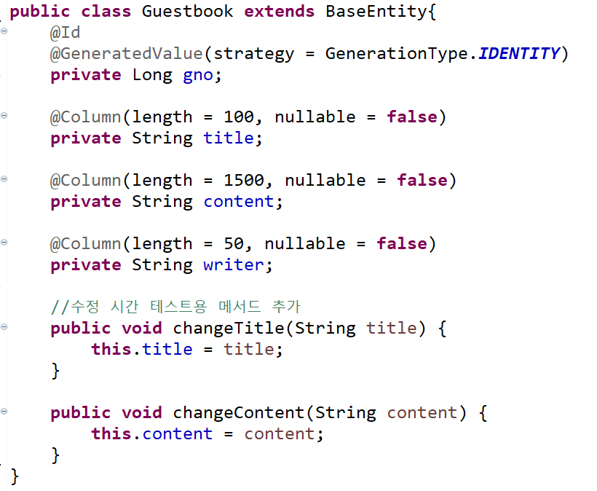
페이지 처리
수정 시간 테스트

Slide 16
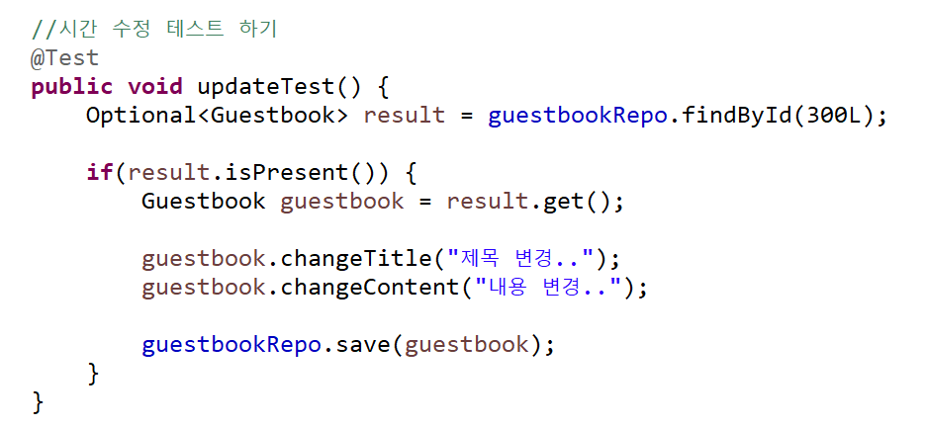
페이지 처리
수정 시간 테스트

Slide 17
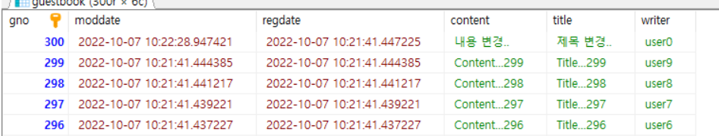
페이지 처리
수정 시간 테스트

Slide 18
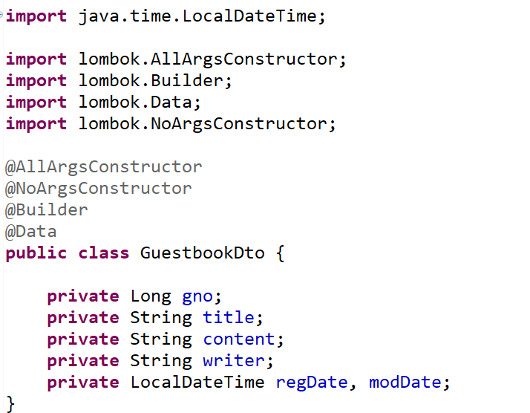
페이지 처리
서비스 계층과 DTO

Slide 19
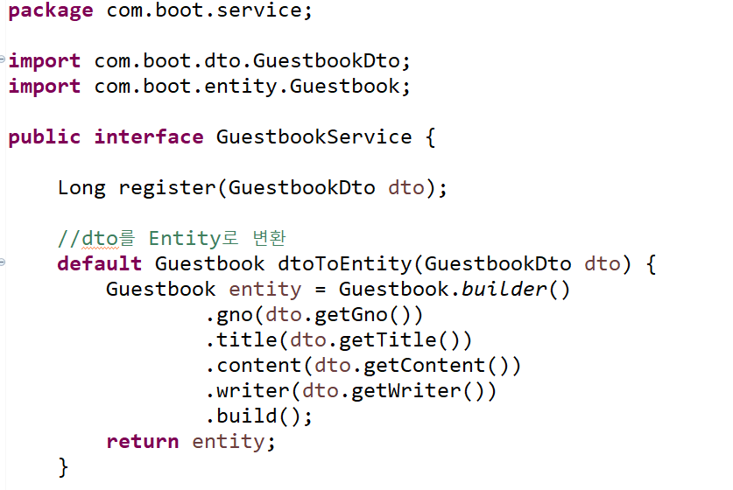
페이지 처리
서비스 계층과 DTO

Slide 20
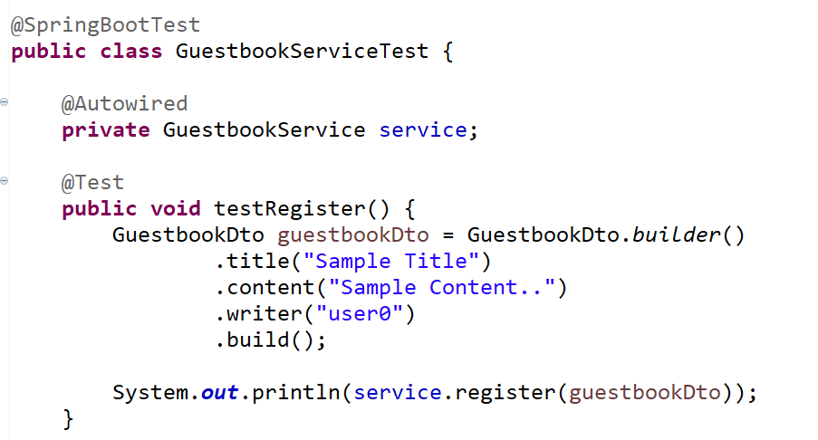
페이지 처리
서비스 계층과 DTO

Slide 21
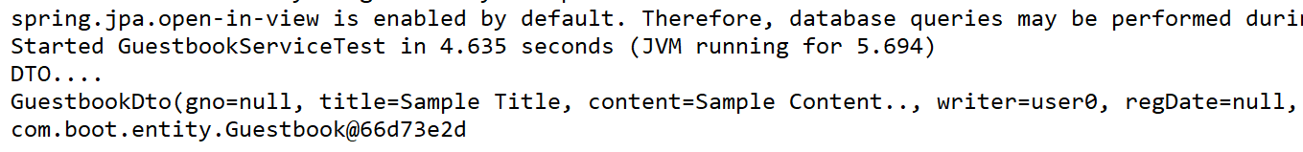
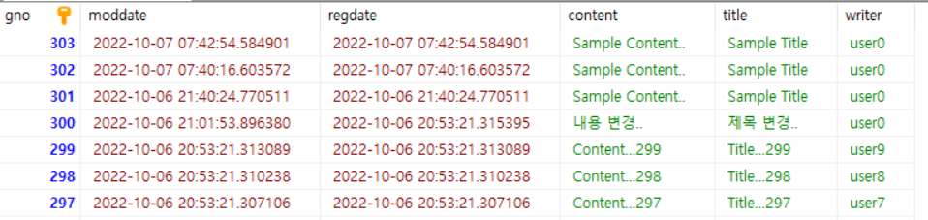
페이지 처리
서비스 계층과 DTO

